Slide 1
데이터 구조
CHAPTER 9
트리

Slide 2
목차
9.4 연결된 이진 트리
9.4.1 연결리스트를 이용한 이진 트리 정의
9.4.2 연결리스트를 이용한 트리 함수
9.5 이진 트리의 순회
9.5.1 전위 순회
9.5.2 중위 순회
9.5.3 후위 순회
9.5.4 레벨 순서 순회
9.5.5 순회의 응용: 식의 계산
9.5.6 순회의 응용: 이진 트리의 노드 개수
9.5.7 순회의 응용: 두 이진 트리의 동일 여부
9.5.8 순회의 응용: 이진 트리의 출력
9.1 트리
9.1.1 트리의 기본 개념
9.1.2 트리의 용어
9.1.3 트리의 표현
9.2 이진 트리
9.2.1 이진 트리의 정의
9.2.2 특별한 이진 트리
9.2.3 이진 트리의 특성
9.2.4 이진 트리 ADT
9.3 배열 이진 트리

Slide 3
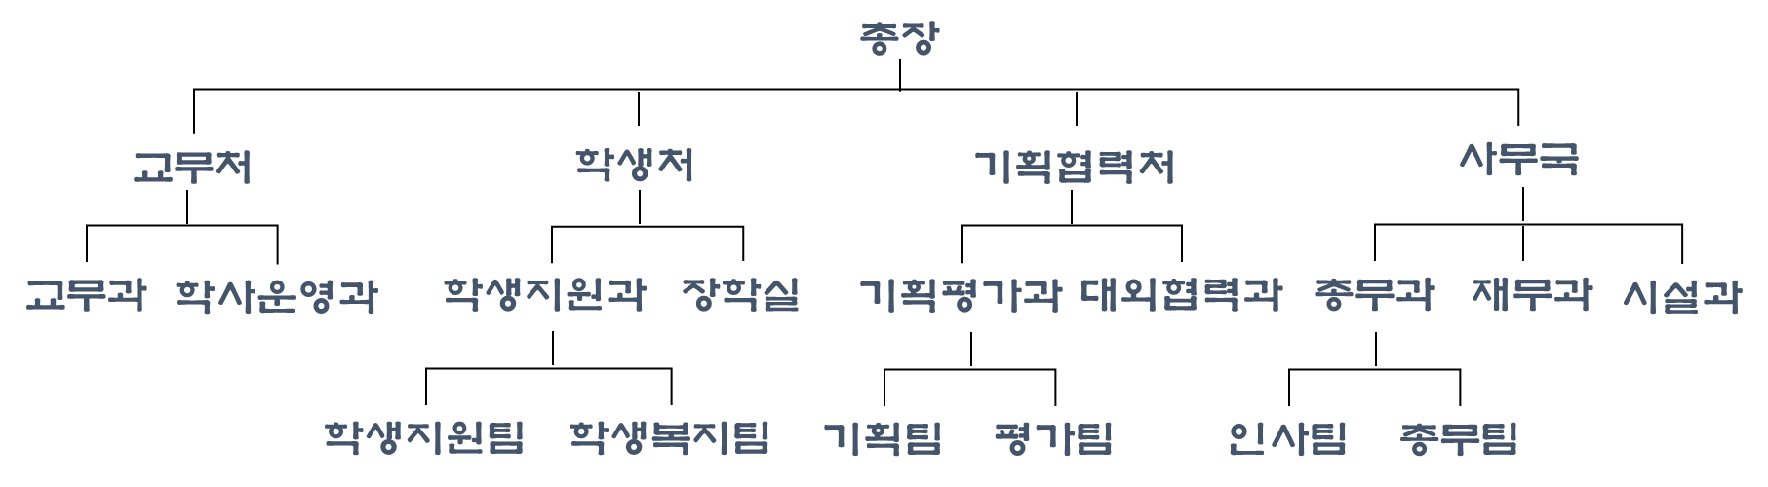
트리의 기본 개념
트리(tree)
계층적 (hierarchical) 관계를 갖는 데이터를 다루는 데 유용한 비선형 구조
데이터 간에는 상하 관계가 있거나 또는 없거나
정부 조직, 행정 구역, 족보, 컴퓨터 폴더, 대학 행정 조직

Slide 4
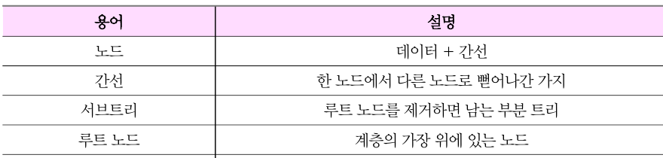
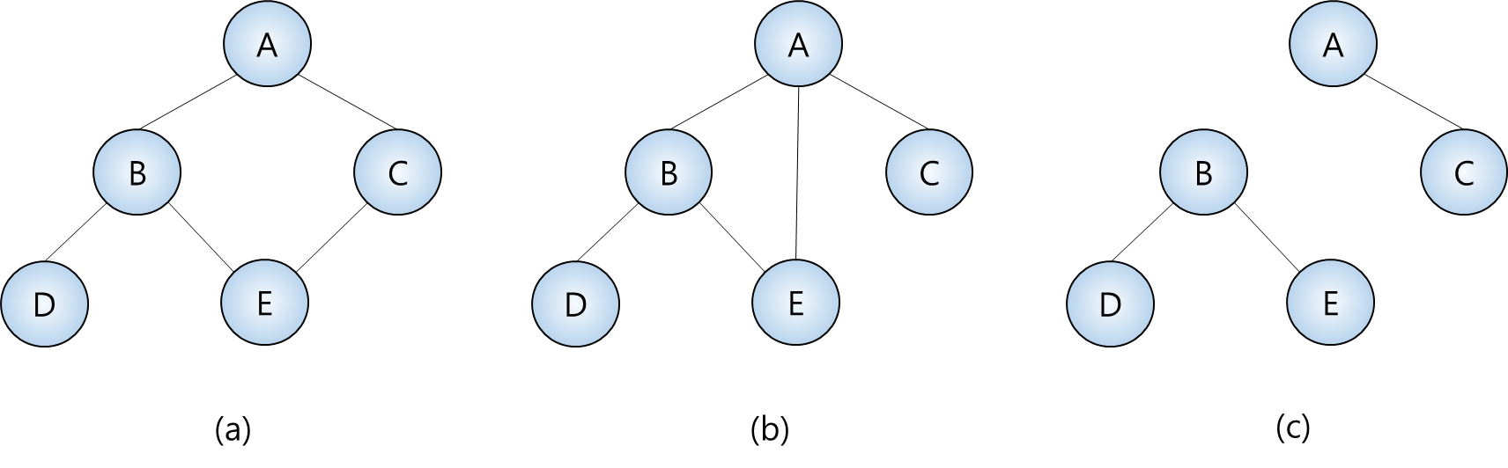
트리의 용어(1/3)
트리를 도식화하여 표현하는 규칙
노드는 원으로, 간선은 노드를 연결하는 선으로, 계층은 위에서 아래로 표현
루트 노드는 유일 & 루트가 아닌 노드는 그 노드를 향해 내려오는 간선을 오직 하나만 가짐
트리가 아닌 예

Slide 5
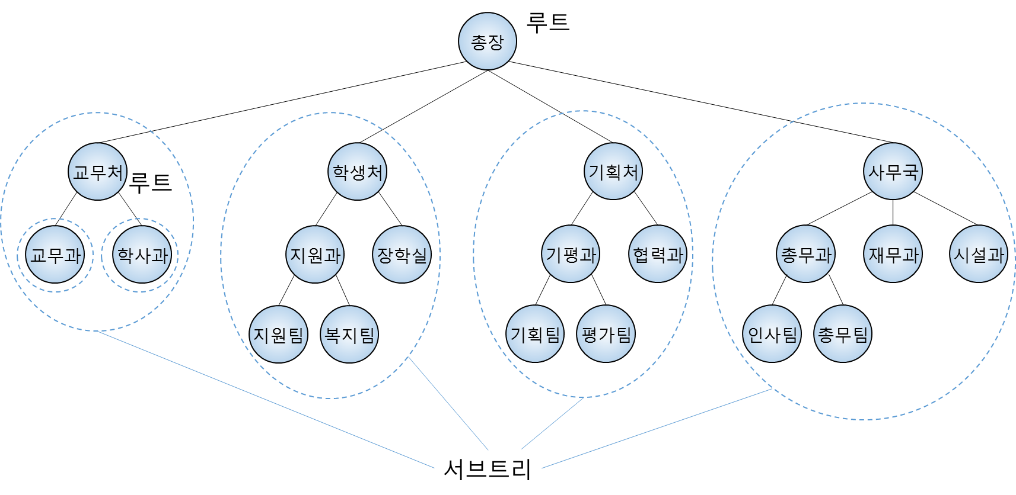
트리의 용어(2/3)
(서브)트리는 하나의 루트 노드와 0개 이상의 서브트리로 구성
➔ 트리는 순환적으로 정의됨

Slide 6
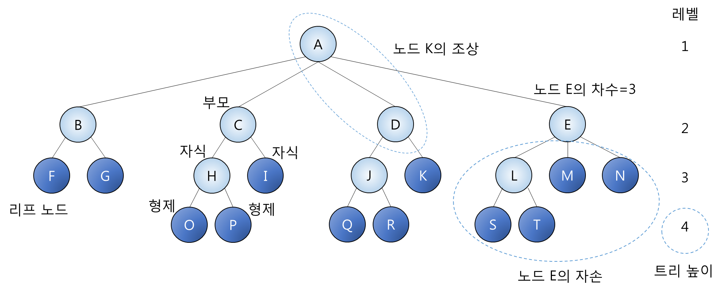
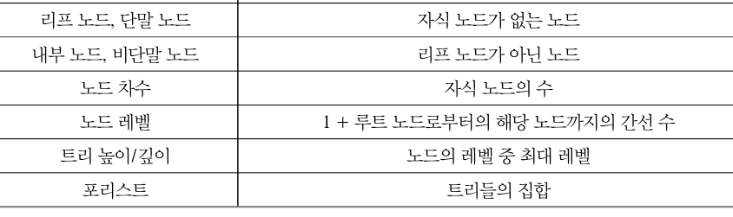
트리의 용어(3/3)

Slide 7
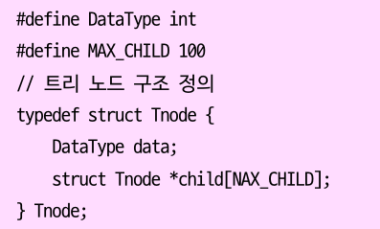
트리의 표현
k진 트리(k-ary tree)
자식 노드의 수가 k인 트리
Q. MAX_CHILD의 크기 ?
문제를 단순화하기 위해 자식의 수를 최소화하여 MAX_CHILD가 2인 트리인 이진 트리(binary tree)만을 다루기로

Slide 8
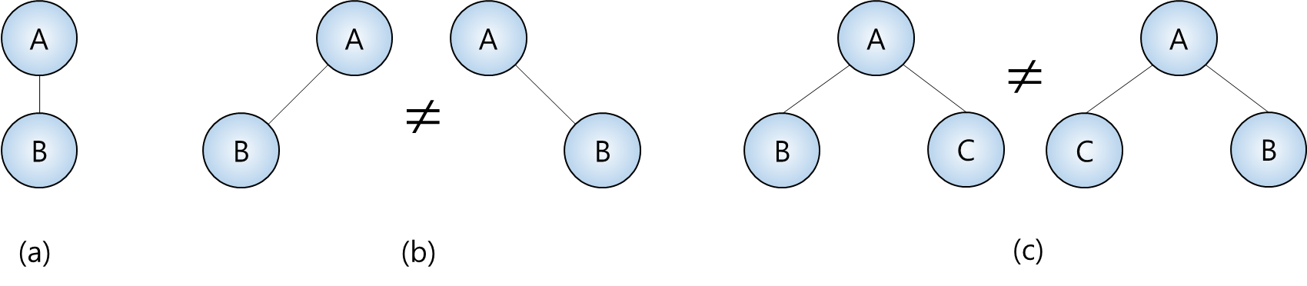
이진 트리: 정의
정의
공백 트리도 이진 트리이다.
루트 노드, 이진 트리인 왼쪽 서브트리, 이진 트리인 오른쪽 서브트리로 구성된다.
일반 트리와의 차이점
이진 트리는 공백 이진 트리를 허용
이진 트리는 서브트리의 순서를 따짐

Slide 9
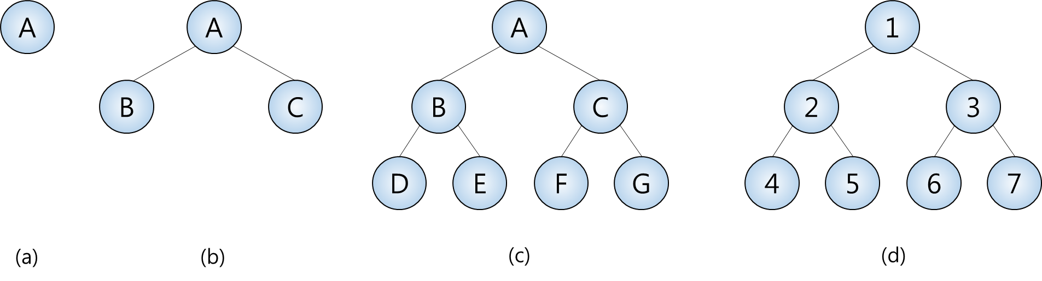

특별한 이진 트리(1/2)
포화 이진 트리(full binary tree)
단말 노드의 레벨이 같고 비단말 노드의 차수가 모두 2인 이진 트리
높이가 h인 포화 이진 트리의 노드 수
너비우선순서

Slide 10
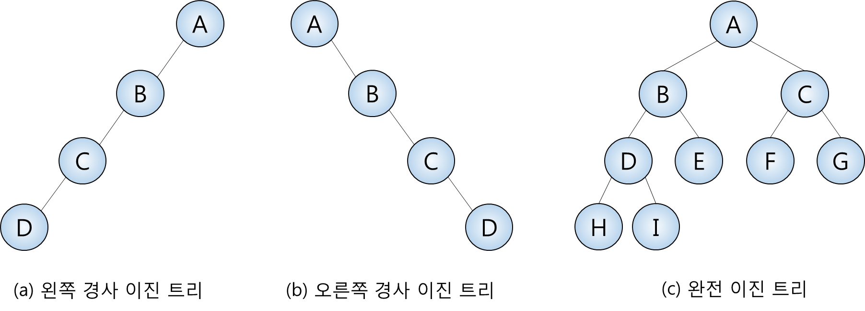
특별한 이진 트리(2/2)
높이가 h인 완전 이진 트리(complete binary tree)
h-1 레벨까지는 모든 노드가 채워지고 h 레벨에서는 왼쪽에서 오른쪽으로 빈 노드 없이 채워지는 트리
포화 이진 트리는 완전 이진 트리의 특수한 경우
경사 이진 트리(skewed binary tree)
트리가 한쪽으로 기울어져 있는 트리

Slide 11
이진 트리의 특성
특성 1) 높이가 h인 이진 트리의 노드 개수 n은 최소 h개, 최대 2^{h}-1개
높이가 h인 경사 이진 트리의 최소 노드 개수는 h → n ≥ h
높이가 h인 포화 이진 트리의 노드 개수는 2^{h}-1 → n ≤ 2^{h}-1
특성 2) 노드수가 n개인 이진 트리의 높이 h는 최소 ⌈log₂(n+1)⌉, 최대 n
from 특성 1), n ≥ h
from 특성 1), n ≤ 2^{h}-1이므로 n+1≤ 2^{h}. 양변에 로그를 취하면 log₂(n+1) ≤ h이고 높이 h는 정수가 되어야 하므로 h ≥ ⌈ log₂(n+1)⌉
특성 3) n개의 노드를 갖는 이진 트리는 n-1개의 간선을 가짐

Slide 12
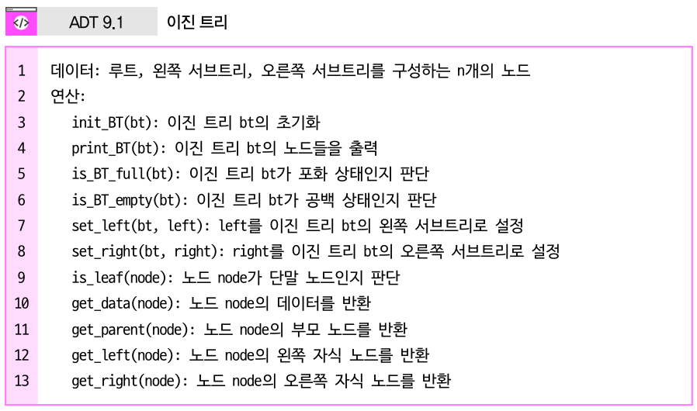
이진 트리 ADT
이진 트리 연산
주어진 노드를 루트로 하는 트리에 관한 연산 + 주어진 노드에 관한 연산
주의) 노드의 탐색, 삽입, 삭제 연산이 없음

Slide 13
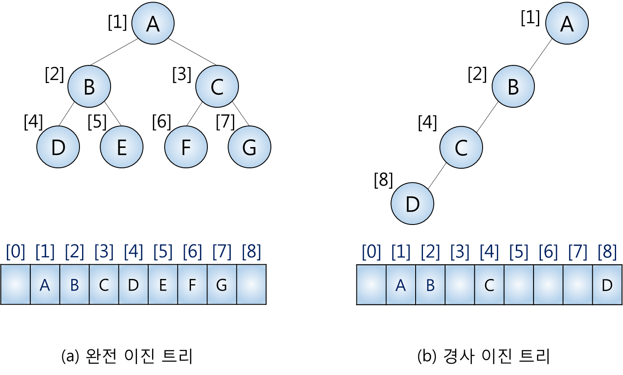
배열 이진 트리
트리 중간에
삽입과 삭제가 없는 완전 이진 트리에 적합
노드의 부모와 자식을 알아내는 규칙
인덱스 i 에 저장된 노드의 왼쪽 자식 노드 인덱스: 2i
인덱스 i 에 저장된 노드의 오른쪽 자식 노드 인덱스: 2i+1
인덱스 i 에 저장된 노드의 부모 노드 인덱스: i≠1이면 ⌊i /2⌋, i=1이면 부모가 없다

Slide 14
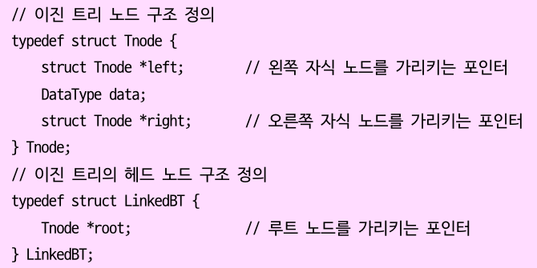
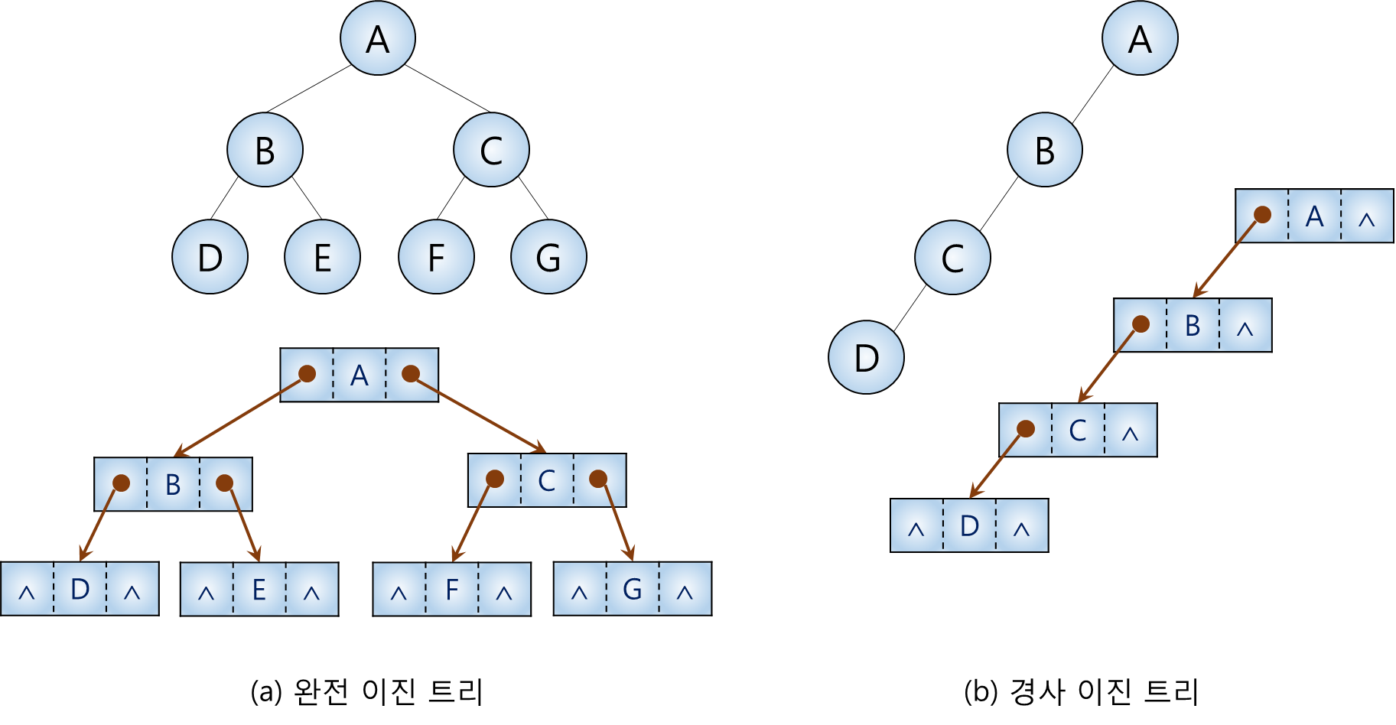
연결된 이진 트리
부모 노드가 꼭 필요한 문제라면 부모 노드에 대한 포인터를 추가

Slide 15
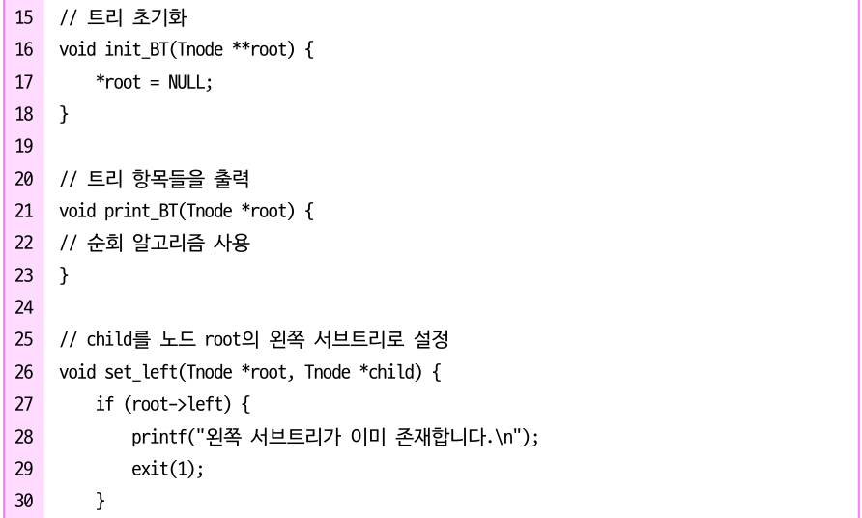
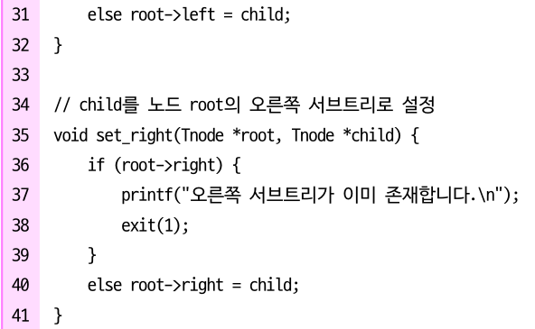
연결된 이진 트리 함수(1/2)
트리뿐만 아니라 서브트리도 처리할 수 있도록, 매개변수로 노드에 대한 포인터를 전달

Slide 16
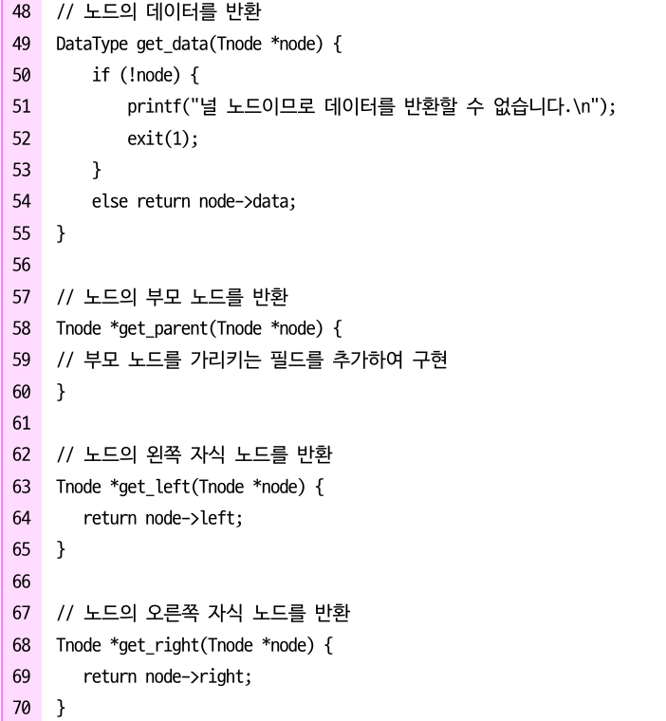
연결된 이진 트리 함수(2/2)

Slide 17
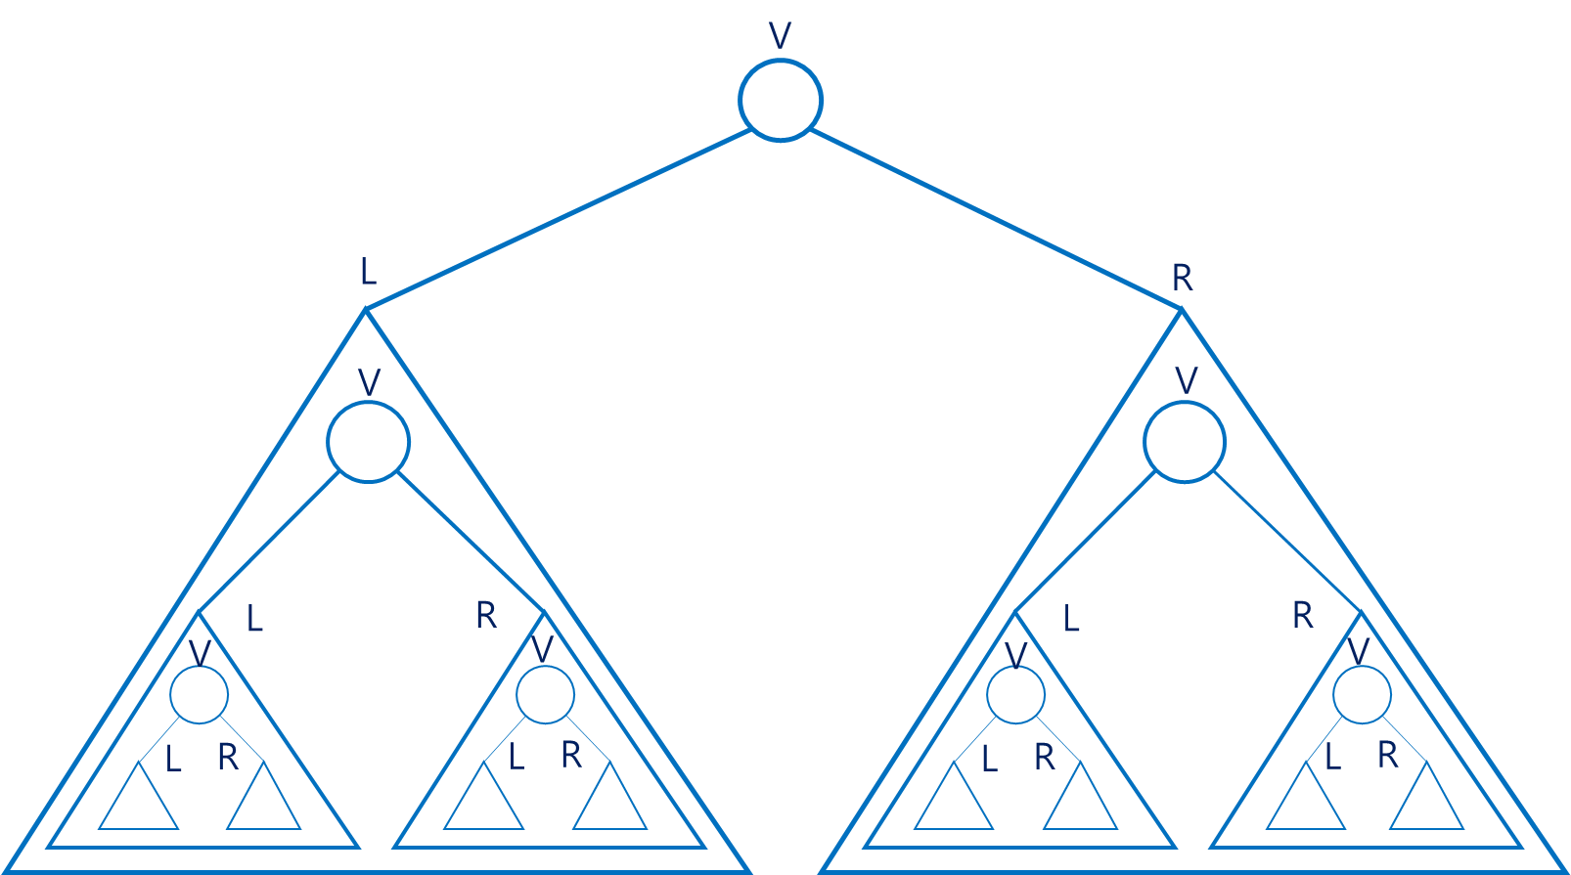
이진트리의 순회(1/2)
순회(traversal)
트리에 속한 모든 노드들을 한 번씩 방문하면서 데이터 필드의 값을 처리
어떤 순서로든지 다음 V, L, R 작업을 완료하면 트리 순회가 성공
V : 루트 노드를 방문
L : 왼쪽 서브트리 노드를 모두 방문
R : 오른쪽 서브트리 노드를 모두 방문

Slide 18
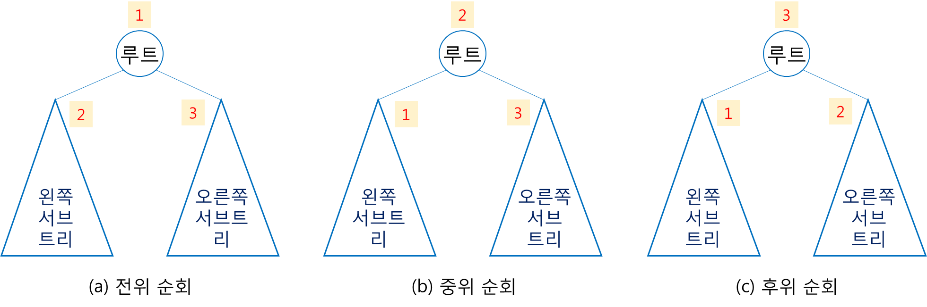
이진트리의 순회(2/2)
· 전위 순회(preorder traversal) : VLR
· 중위 순회(inorder traversal) : LVR
· 후위 순회(postorder traversal) : LRV
형제보다는 자식을 향해 진행하는 깊이 우선 순서(depth-first order)로 노드를 방문
※ 서브트리는 어떤 순서로 방문?
전위 순회에서는 모든 서브트리를 전위 순회
중위 순회에서는 모든 서브트리를 중위 순회
후위 순회에서는 모든 서브트리를 후위 순회

Slide 19
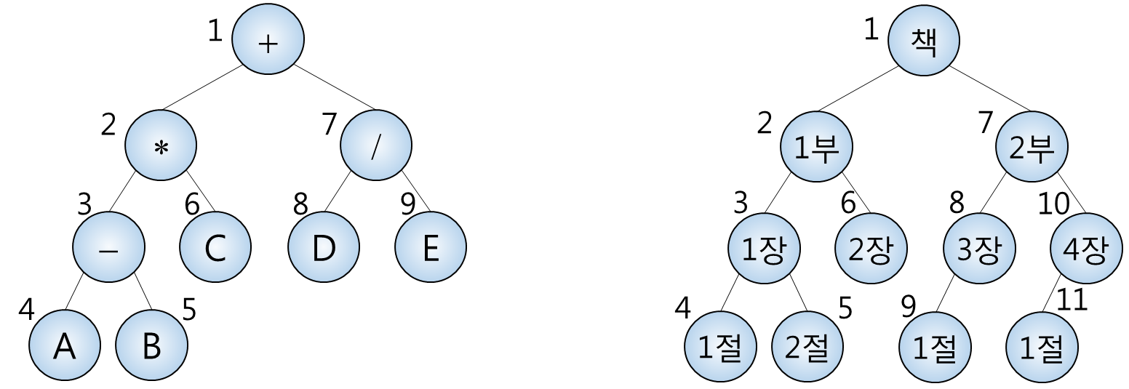
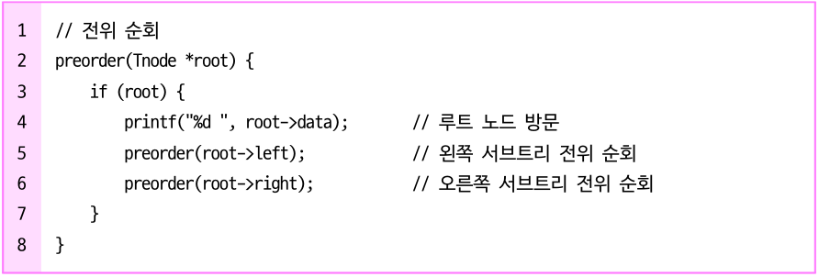
전위 순회

Slide 20
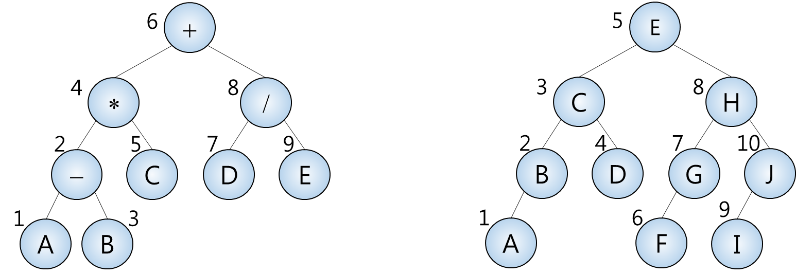
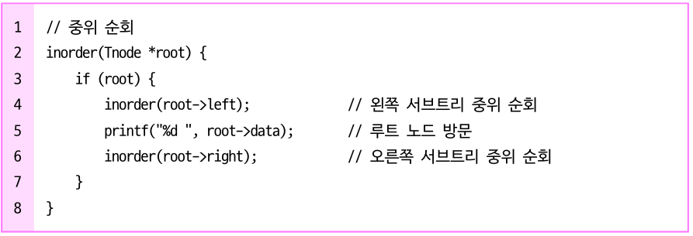
중위 순회

Slide 21
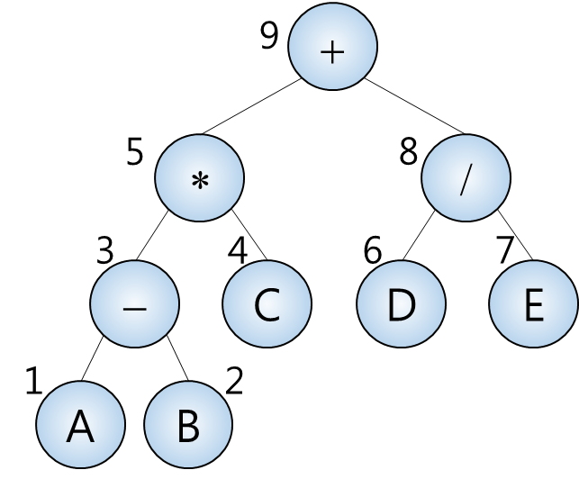
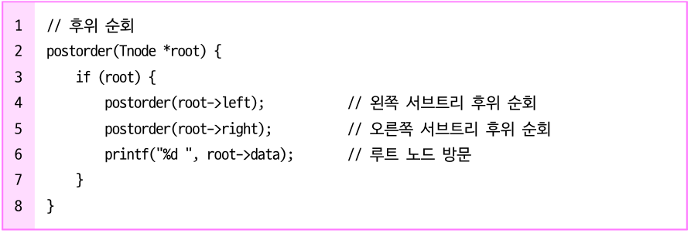
후위 순회

Slide 22
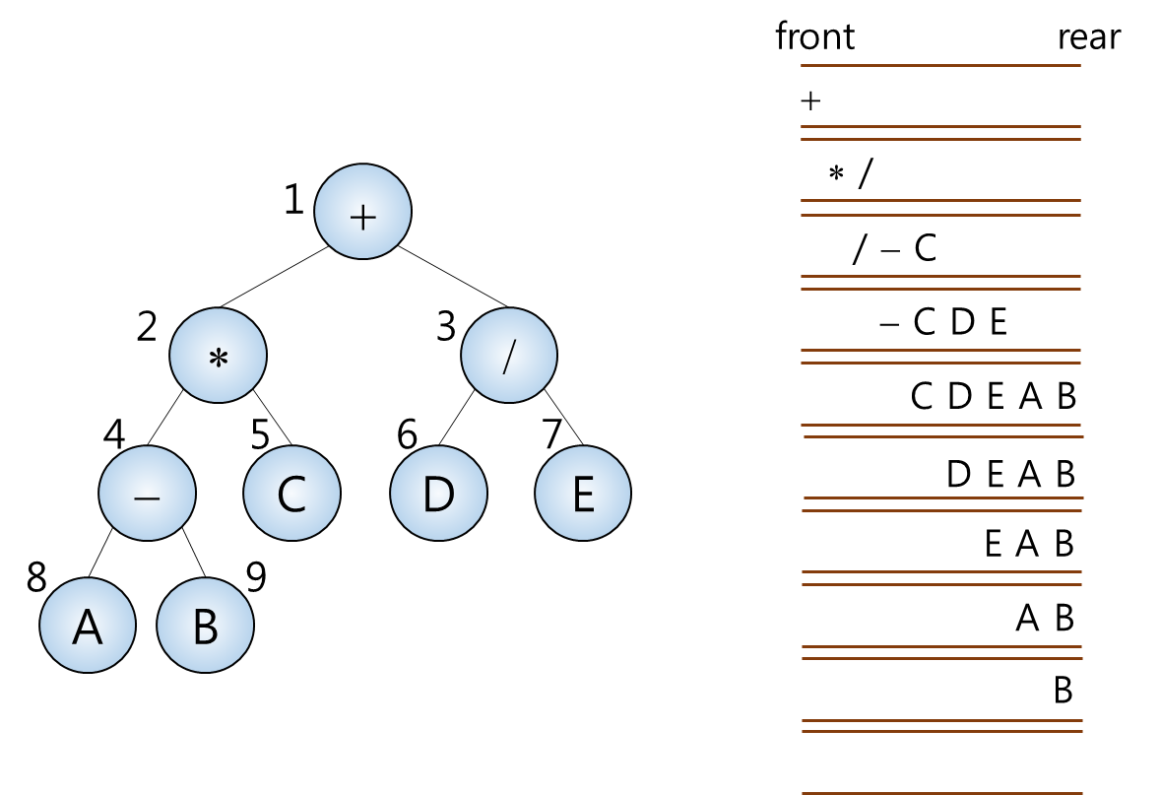
레벨 순서 순회(1/2)
아래 레벨로 가기 전에 현재 레벨의 모든 노드를 방문하는 너비 우선 순서(breadth-first order)로 노드를 방문 ➔ 큐를 사용

Slide 23
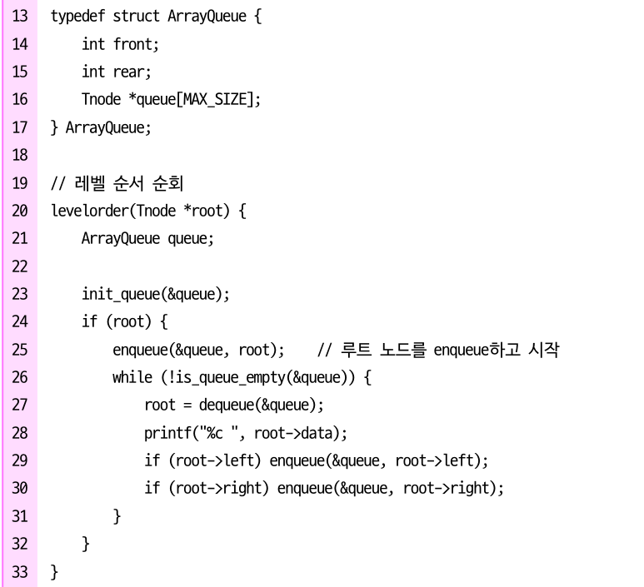
레벨 순서 순회(2/2)
트리 노드의 포인터를 저장 :
나중에 이 노드를 dequeue했을 때 자식 노드에 대한 링크가 필요

Slide 24
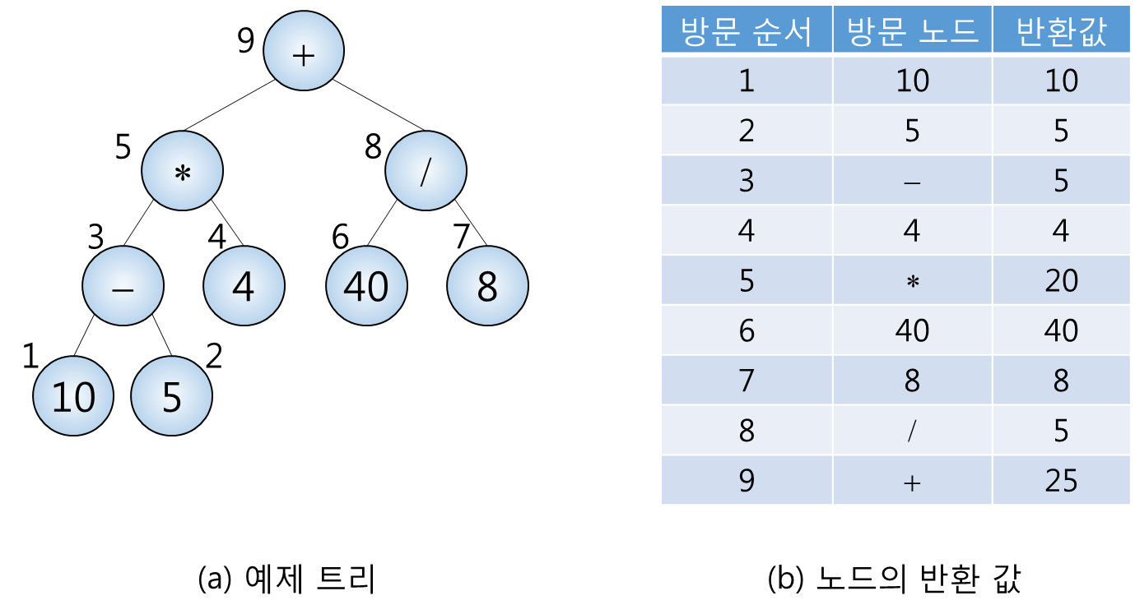
순회의 응용: 식의 계산(1/2)
연산자 노드를 방문했을 때 피연산자가 미리 계산되어 있어야 연산이 가능. 즉, 루트를 방문하기 전에 양 서브 트리를 모두 방문해야 ➔ 후위 순회

Slide 25
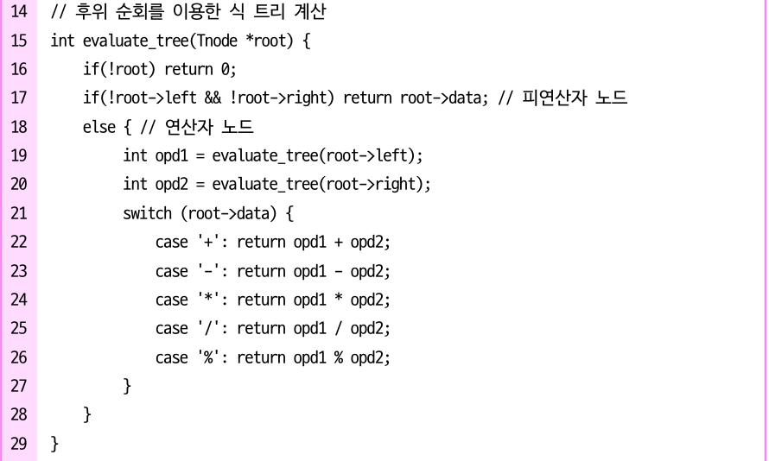
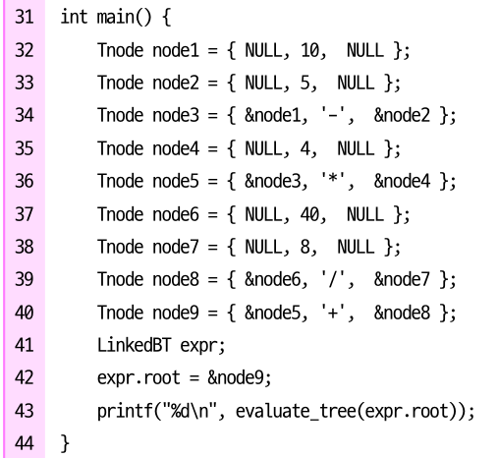
순회의 응용: 식의 계산(2/2)
덱의 삽입과 삭제

Slide 26
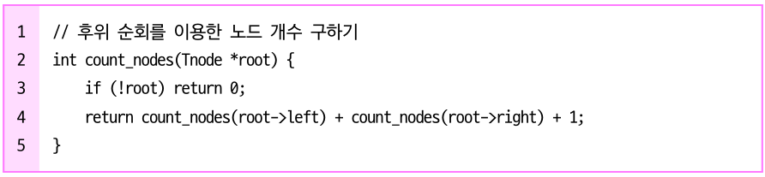
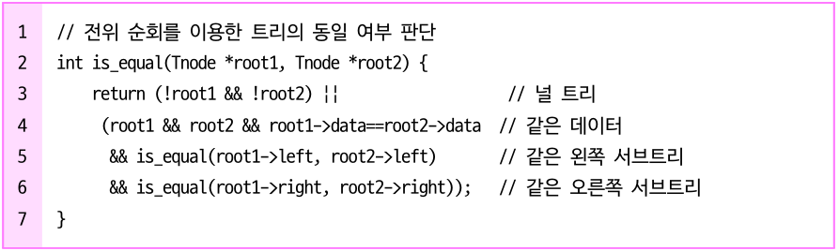
순회의 응용: 이진 트리의 노드 개수, 동일 여부 판단
이진 트리의 노드 개수를 알려주는 프로그램
두 이진 트리가 같은지 알려주는 프로그램

Slide 27
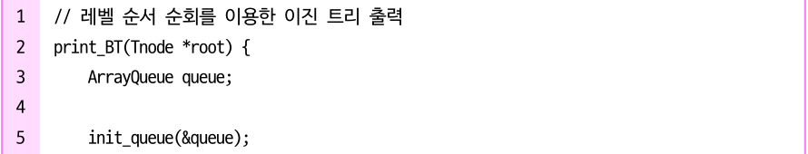
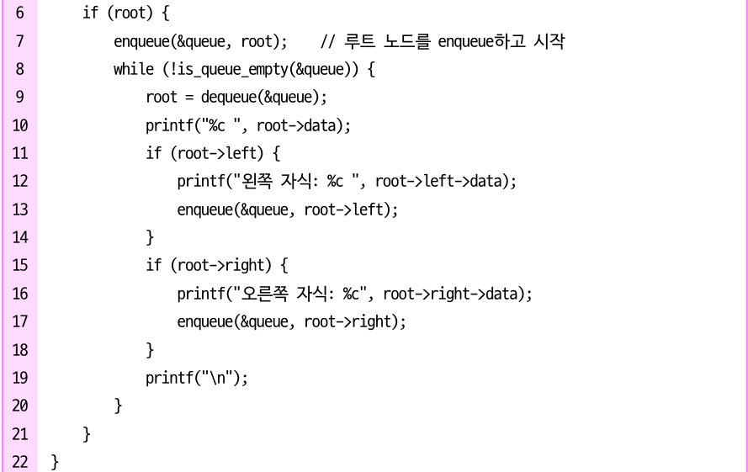
순회의 응용: 이진 트리의 출력
enqueue할 때 자식 노드를 출력하는 부분이 레벨 순서 순회에 추가됨

